Slide 2
BÀI 10
PHÉP CỘNG TRONG PHẠM VI 10
(TIẾT 5)
Luyện tập

Slide 3
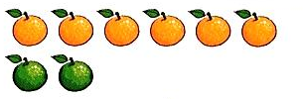
1
?
Số
a)
6
8
?
2
6 + 2 = 8
2 + 6 = 8
?
?

Slide 4
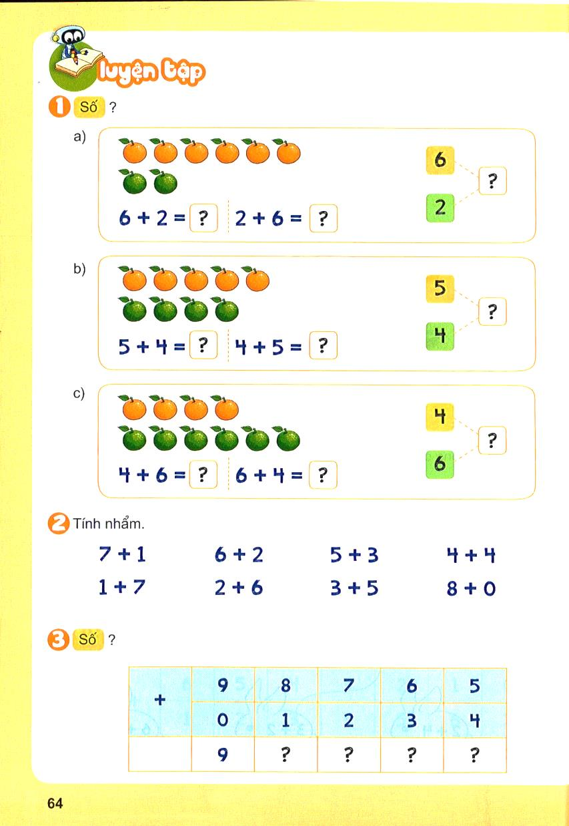
1
?
Số
b)
5
?
9
4
5 + 4 = 9
4 + 5 = 9
?
?

Slide 5

1
?
Số
c)
4
?
10
6
4 + 6 = 10
6 + 4 = 10
?
?

Slide 6
2
Tính nhẩm.
7 + 1
=8
6 + 2
=8
=8
=8
5 + 3
4 + 4
1 + 7
=8
2 + 6
=8
3 + 5
=8
8 + 0
=8

Slide 7
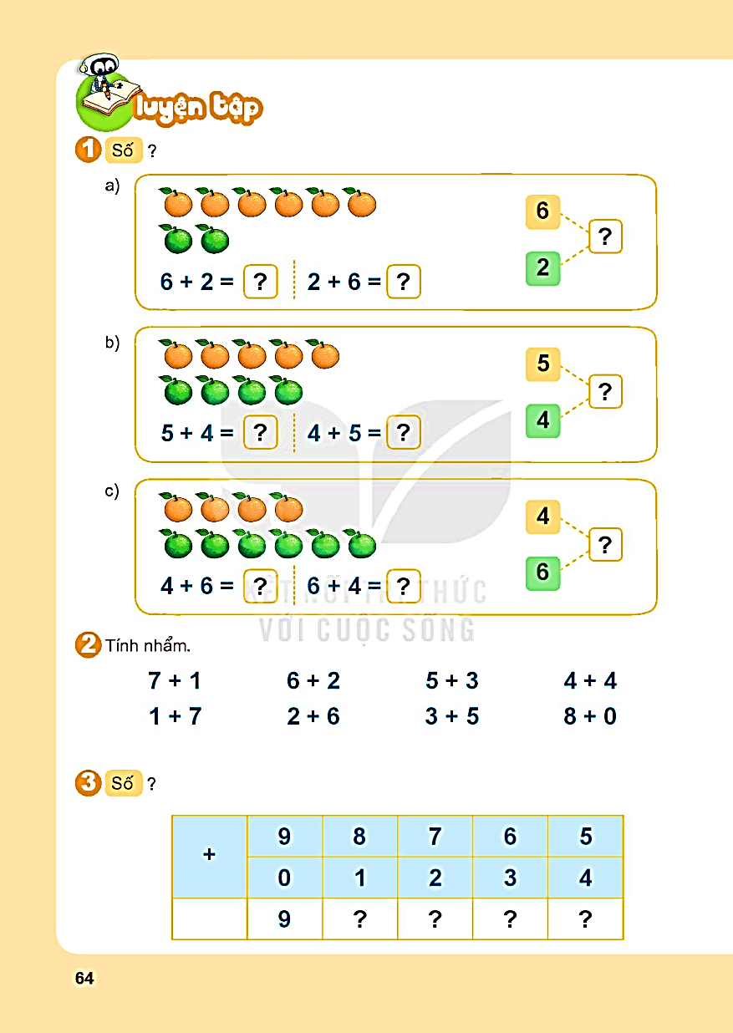
3
?
Số
7
7
7
7

Slide 8
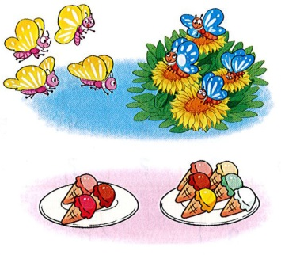
4
?
Số
a)
?
?
4 + 4 = 8
?
3 + 6 = 9
b)
?
?
?

